Slide 1
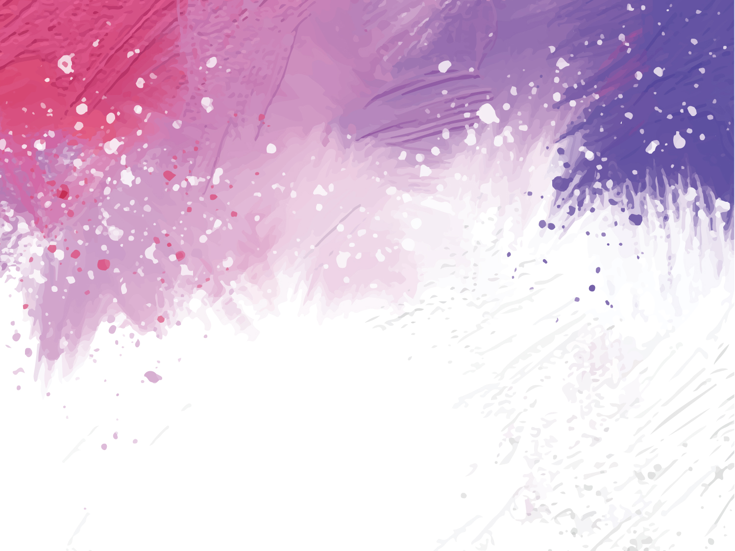
Рудольф Нуриев - человек-легенда

Slide 2
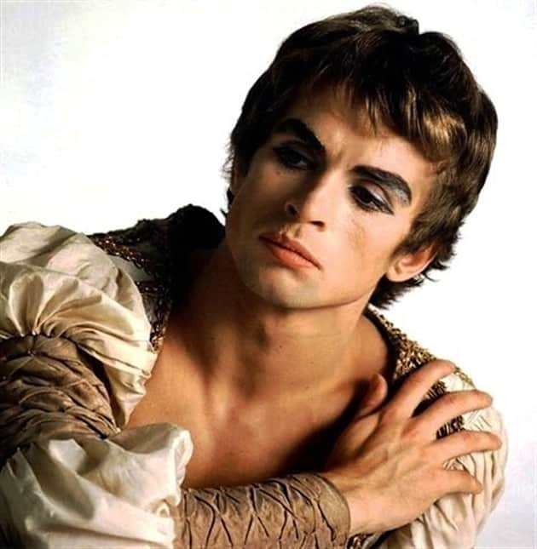
Рудольф Нуриев (1938–1993) родился в Иркутске, татарин по национальности. Начал танцевать в детском фольклорном ансамбле, а в 1955 году поступил в Ленинградское хореографическое училище. После его окончания в 1958 году Нуриев стал солистом балета театра имени С. М. Кирова (в настоящее время -Мариинский театр).

Slide 3
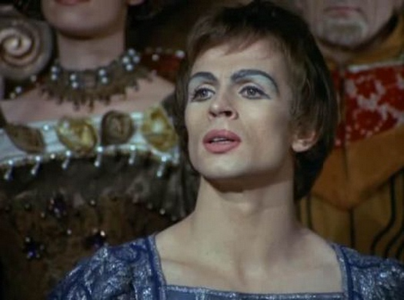
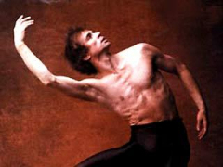
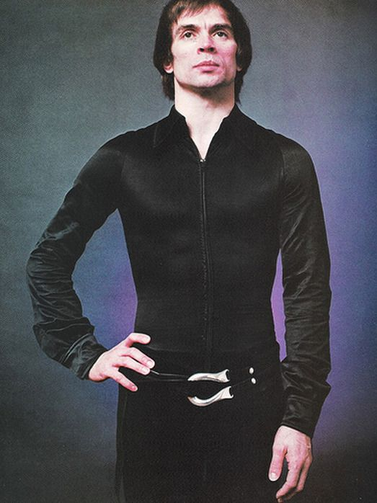
В 1961 году, находясь на гастролях в Париже, отказался вернуться в СССР. Вскоре Нуриев начал работать в Королевском балете в Лондоне и быстро стал мировой знаменитостью. Более пятнадцати лет Нуриев был звездой лондонского Королевского балета и являлся постоянным партнёром великой английской балерины Марго Фонтейн. Считается, что Рудольф Нуриев полностью изменил роль танцора в классическом балете.

Slide 4
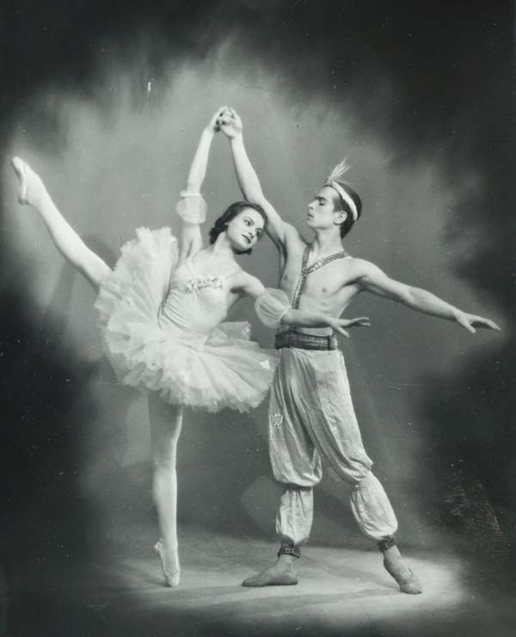
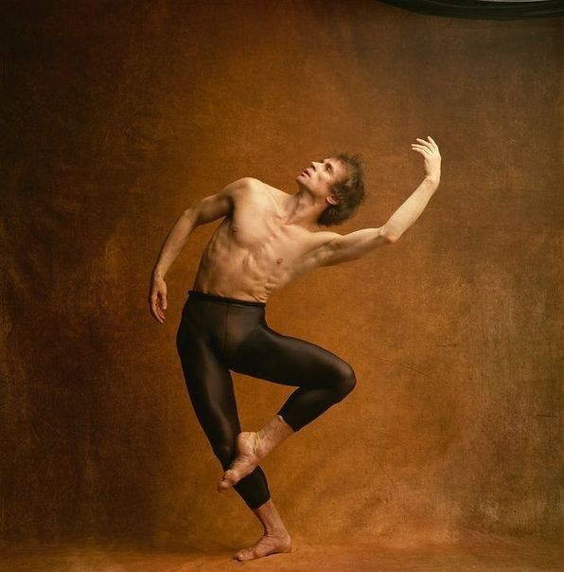
С 1983 по 1989 год Нуриев являлся директором балетной труппы парижской Гранд-опера.

Slide 5
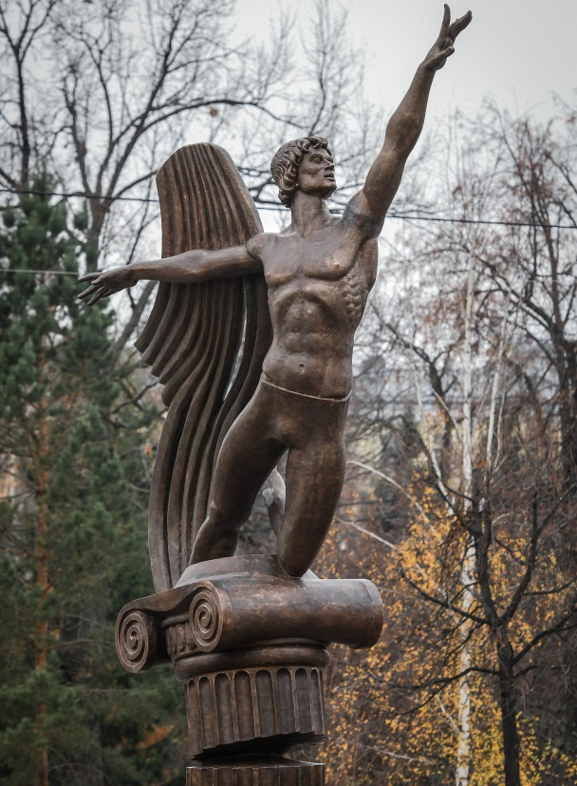
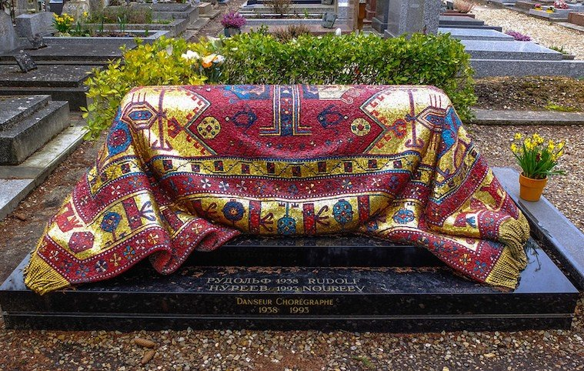
Свой напряженный рабочий график артиста балета Рудольф Нуриев совмещал с работой театрального режиссера. Это вылилось в поставку балетов «Раймонда», «Лебединое озеро», «Щелкунчик», «Дон Кихот», «Спящая красавица» и совсем незадолго до смерти - спектакля «Ромео и Джульетта». Нуриев похоронен на русском кладбище Сен-Женевьев де Буа под Парижем.

Slide 6
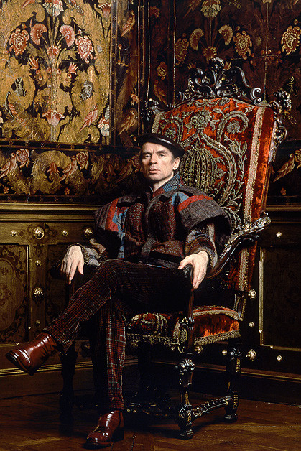
Международный фестиваль классического балета имени Рудольфа Нуриева (Нуриевский фестиваль) -балетный фестиваль, ежегодно с 1987 года проводимый на сцене Татарского академического государственного театра оперы и балета им. Мусы Джалиля в Казани.

